Slide 1
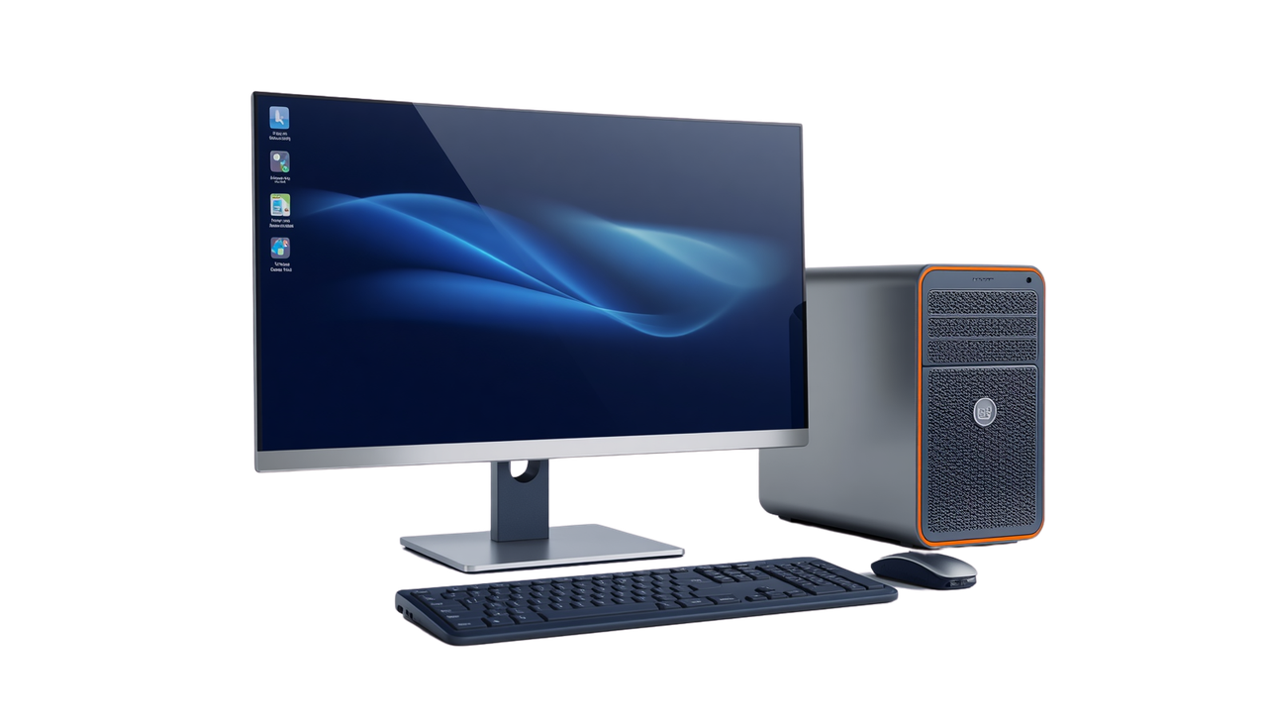
MODUL 01 • INFORMATIKA
IPO, Hardware,
Software, dan
Sistem Operasi
Mata Pelajaran Informatika — SMK Kelas X
SMK KELAS X
01

Slide 2
INFORMATIKA • SISTEM KOMPUTER
Tujuan Pembelajaran
Kognitif:
Murid mampu mengaplikasikan (C3) konsep Input–Process–Output (IPO), hardware, software, dan sistem operasi untuk menganalisis gejala serta menentukan komponen yang berkaitan dengan permasalahan komputer secara tepat.
Murid mampu menganalisis (C4) informasi digital berdasarkan sumber, relevansi, bukti, dan kredibilitas untuk menentukan kemungkinan penyebab permasalahan komputer secara logis.
Psikomotor:
Murid mampu menyusun (P3) matriks analisis kasus yang memuat fakta, sumber informasi, bukti, hasil analisis, dan rekomendasi penyelesaian masalah secara sistematis.
Murid mampu mempresentasikan (P4) hasil analisis kasus beserta rekomendasi penyelesaian masalah berdasarkan bukti yang diperoleh secara runtut dan dapat dipertanggungjawabkan.
Afektif:
Murid mampu menunjukkan sikap teliti, bertanggung jawab, terbuka terhadap bukti, serta menghargai pendapat orang lain selama proses analisis dan diskusi kasus.
SMK KELAS X
03

Slide 3
INFORMATIKA • SISTEM KOMPUTER
Tujuan Pembelajaran
Komponen | Deskripsi
Pengaturan Murid | Murid belajar dalam kelompok heterogen yang terdiri atas 4–5 orang. Setiap anggota kelompok memperoleh peran secara bergiliran sebagai fasilitator diskusi, pencatat hasil analisis, pemeriksa sumber informasi, dan penyaji hasil diskusi.
Model Pembelajaran | Case-Based Learning (CBL).
Pendekatan Pembelajaran | Pembelajaran Mendalam (Deep Learning) yang berpusat pada murid, kontekstual, serta berorientasi pada pemecahan masalah nyata.
Metode Pembelajaran | Diskusi kelompok, tanya jawab, analisis informasi digital, presentasi, refleksi, dan pemberian umpan balik.
Strategi Pedagogis | Guru berperan sebagai fasilitator dengan memberikan scaffolding, pertanyaan penuntun (guiding questions), umpan balik formatif, serta memfasilitasi murid mengevaluasi berbagai sumber informasi digital sebelum mengambil keputusan. Guru tidak memberikan solusi secara langsung, tetapi membimbing murid membangun pemahaman melalui proses analisis bukti, diskusi kolaboratif, presentasi, dan refleksi.
SMK KELAS X
03

Slide 4
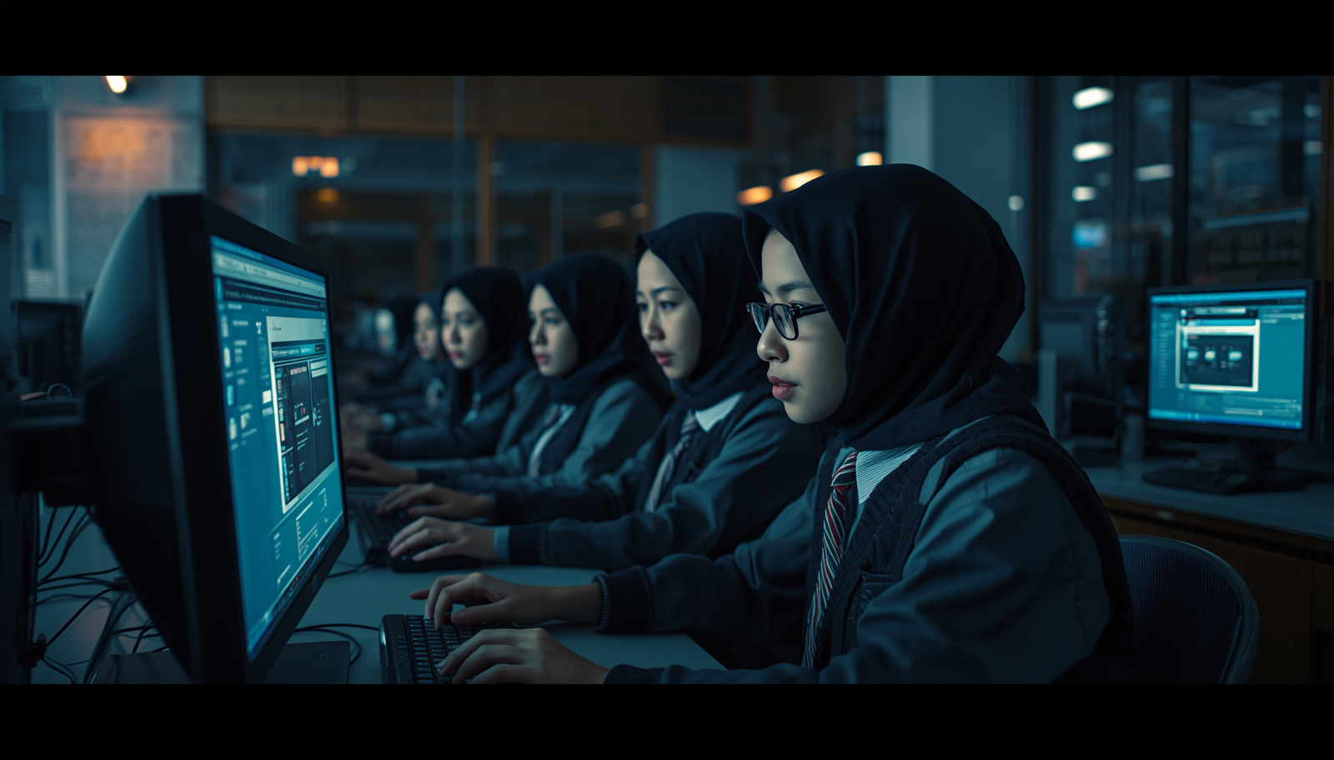
PEMANTIK
Mengapa
Komputer Bisa
Menjadi Lambat?
CHROME → WORD → POWERPOINT → PAINT → FILE EXPLORER
LAMBAT
SMK KELAS X
02

Slide 5
INFORMATIKA • SISTEM KOMPUTER
Apa itu Sistem Komputer?
HARDWARE
SOFTWARE
BRAINWARE
Perangkat fisik
Program & aplikasi
Pengguna
Ketiga komponen bekerja bersama membentuk sistem komputer.
SMK KELAS X
03

Slide 6
INFORMATIKA • SISTEM KOMPUTER
Konsep IPO
INPUT
PROCESS
OUTPUT
Keyboard • Mouse
CPU • RAM
Monitor • Printer
SMK KELAS X
04

Slide 7
INFORMATIKA • SISTEM KOMPUTER
Hardware Komputer
INPUT DEVICE
PROCESSING DEVICE
OUTPUT DEVICE
Keyboard
Mouse
Scanner
CPU
RAM
HDD / SSD
Monitor
Printer
Speaker
SMK KELAS X
05

Slide 8
INFORMATIKA • SISTEM KOMPUTER
Software Komputer
SYSTEM SOFTWARE
APPLICATION SOFTWARE
Windows
Linux
Microsoft Word
Chrome
Paint • PowerPoint
SMK KELAS X
06

Slide 9
INFORMATIKA • SISTEM KOMPUTER
Apa yang Dilakukan Sistem Operasi?
CPU
PERANGKAT
OS
RAM
APLIKASI
STORAGE
Sistem operasi mengatur sumber daya komputer agar bekerja terkoordinasi.
SMK KELAS X
07

Slide 10
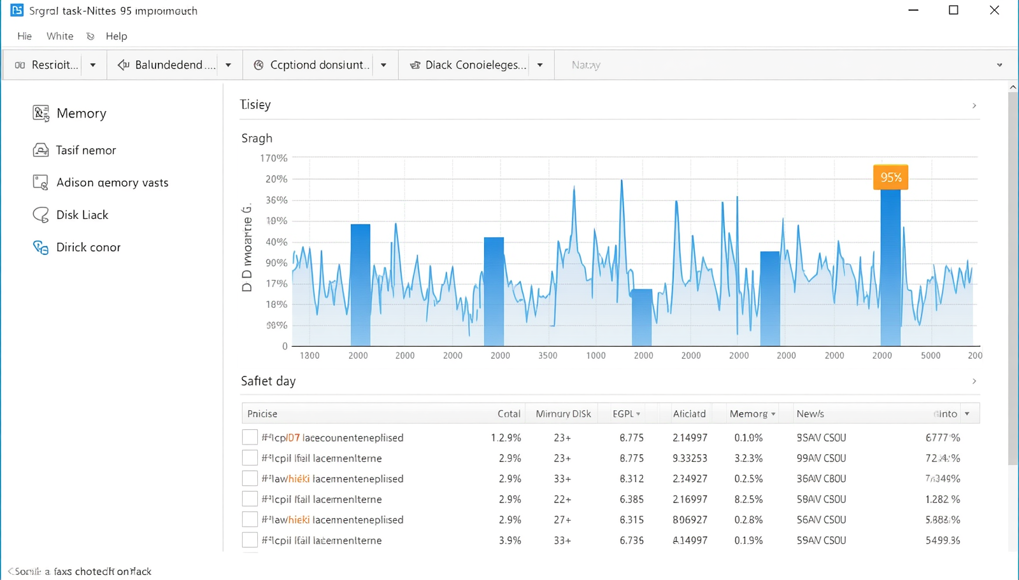
INFORMATIKA • SISTEM KOMPUTER
Bagaimana Mengetahui Kondisi Komputer?
AMATI: CPU • RAM • DISK • GPU
SMK KELAS X
08

Slide 11
INFORMATIKA • SISTEM KOMPUTER
Melihat Spesifikasi Komputer
SETTINGS
SYSTEM
ABOUT
Alternatif cepat: ketik msinfo32 di Search
CPU • RAM • STORAGE • VERSI WINDOWS
SMK KELAS X
09

Slide 12
STUDI KASUS
Kasus Komputer Laboratorium
KOMPUTER SEKOLAH → CHROME (20 TAB) → WORD → POWERPOINT → PAINT → FILE EXPLORER
AKHIRNYA: LAMBAT
SMK KELAS X
10

Slide 13
INFORMATIKA • SISTEM KOMPUTER
Apakah Penyebabnya?
95%
RAM
30%
CPU
15%
DISK
5%
GPU
SMK KELAS X
11

Slide 14
INFORMATIKA • SISTEM KOMPUTER
Jangan Langsung Percaya Internet
SUMBER TERPERCAYA
PERLU DIWASPADAI
Microsoft Support
Dokumentasi Windows
Buku pelajaran
Forum
Blog & YouTube
Iklan
SMK KELAS X
12

Slide 15

CASE-BASED LEARNING
Saatnya Menjadi
Analis Komputer
KELOMPOK
Ketua/Fasilitator
Analis Bukti
Evaluator Sumber
Pencatat
SMK KELAS X
13

Slide 16


INFORMATIKA • SISTEM KOMPUTER
Kesimpulan
IPO
SOFTWARE
ANALISIS
KOMPUTER LAMBAT
HARDWARE
SISTEM OPERASI
SMK KELAS X
14

